Slide 1
(September 2013) INSIDE
The Cambridge Condominium
Pesan dari General Manager,
Kita memasuki awal musim PENGHUJAN, maka untuk alasan keamanan, kami menganjurkan agar pengguna Swimming Pool selalu waspada terhadap kondisi cuaca, jangan berenang atau berada disekitar Swimming Pool saat CUACA MENDUNG atau HUJAN TURUN.
Selain itu, AIR HUJAN sangat berdampak buruk juga terhadap kualitas air Swimming Pool, namun kami akan berupaya untuk menjaganya agar tetap dalam kondisi yang baik.
Kami senantiasa berupaya dan berharap agar seluruh Resident tetap merasa AMAN & NYAMAN untuk tinggal di Cambridge Condominium dan jika ada masukan untuk kebaikan bagi seluruh Resident, harap menghubungi dan menyampaikannya kepada Management.
Condominium Management

Slide 2
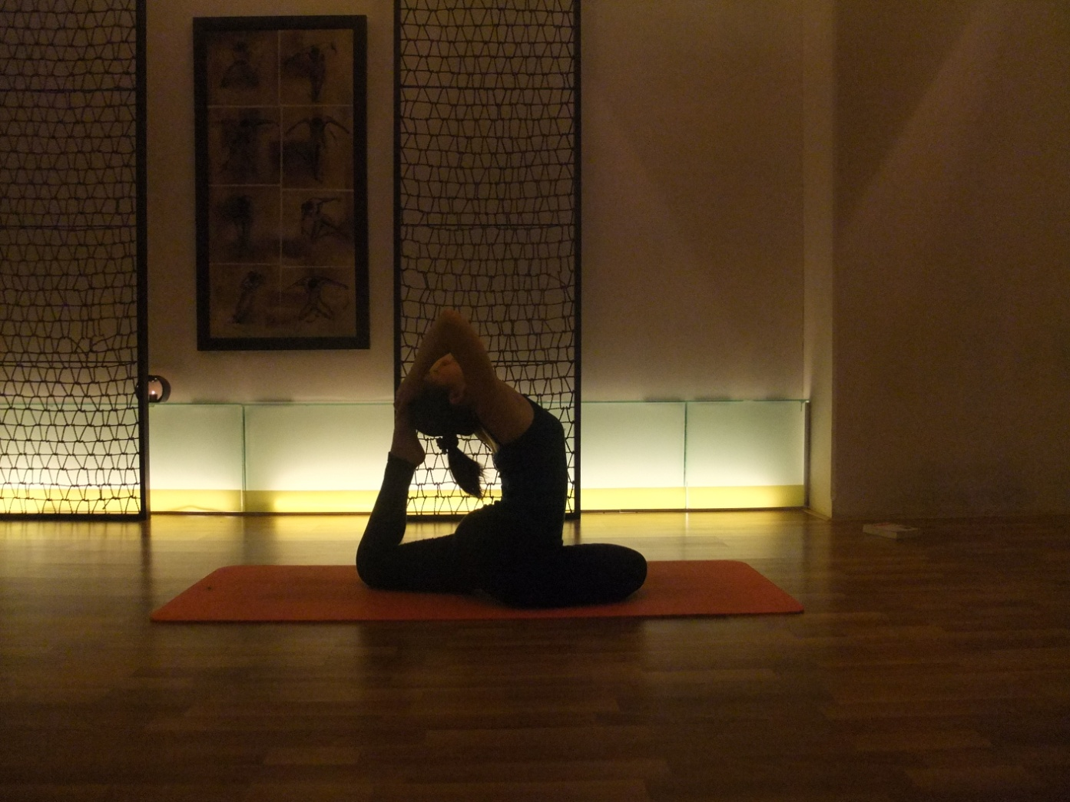
(September 2013) INSIDE
The Cambridge Condominium
FAN LAO HUAN TONG QI QONG
LATIHAN PEREMAJAAN & ANTI PENUAAN
( REJUVENATE )

Slide 3
Kami akan membuka
FAN LAO HUAN TONG QI QONG
LATIHAN PEREMAJAAN & ANTI PENUAAN
Khusus bagi Resident
Peserta minimal 10 Orang
Dilaksanakan 3 kali / minggu
(Hari –hari Pelatihan akan ditentukan setelah ada Peserta)
Waktu Pelatihan :
05.30 – 06.30
Pendaftaran : Setiap hari di Main Lobby Lantai 6
Batas Akhir Pendaftaran : 15 September 2013

Slide 4
Untuk mengenal LEBIH JAUH akan MANFAAT dari
FAN LAO HUAN TONG QI QONG
LATIHAN PEREMAJAAN & ANTI PENUAAN
DVD Penjelasan ditayangkan setiap hari di
Resident Info TV Channel pada JAM :
05.00 – 06.30 & 06.30 – 08.00
12.00 – 13.30 & 13.30 – 15.00
17.00 – 18.30 & 18.30 – 22.00

Slide 5
Mari Bergabung untuk
Sehat, bugar dan awet muda bersama
FAN LAO HUAN TONG QI QONG
LATIHAN PEREMAJAAN & ANTI PENUAAN

Slide 6



.……………
Fasilitas BARU PARKIR MOTOR
Telah kami sediakan fasilitas baru yaitu
PARKIR MOTOR KHUSUS untuk RESIDENT, di lantai 5.
Khusus Resident, kami PERSILAHKAN UNTUK PARKIR motornya di tempat dan lokasi yang BENAR yang telah kami sediakan dan khususkan.
Selamat menikmati fasilitas baru

Slide 7
.……………
INFORMASI TENTANG AIR & LIMBAH
SURAT KEPUTUSAN TENTANG TARIF AIR
PDAM Tirtanadi menaikkan tarif air bersih sesuai dengan Keputusan Gubsu Nomor 188.44/147/KPTS/2013 Tanggal 11 Maret 2013 tentang tarif air minum dan retribusi air limbah dan Keputusan Direksi PDAM Tirtanadi Nomor 64/KPTS/2013 Tanggal 3 Juni 2013 tentang penyesuaian tarif air minum dan retribusi air limbah di Kota Medan dan sekitarnya.
“Kenaikan tarif air PDAM Tirtanadi bervariasi antara 25-60%. Penyesuaian tarif sudah harus kita lakukan untuk kelanjutan operasional perusahaan. Penyesuaian tarif sudah diusulkan sejak tahun 2010 lalu dan baru terealisasi Agustus 2013,” ujar Direktur Operasi Mangindang Ritonga didampingi Kadiv Operasi Zona I Zulkifli di Medan.

Slide 8
.……………
INFORMASI TENTANG AIR & LIMBAH
TARIF BARU AIR & LIMBAH
PDAM TIRTANADI
Kami baru mendapat Informasi bahwa Mulai 1 Juli 2013, PDAM Tirtanadi Medan telah menagihkan TARIF AIR & LIMBAH BARU dengan kenaikan HINGGA 60%
Penyesuaian Tarif akan kami lakukan sekaligus pada INVOICE bulan September 2013
(Untuk pemakaian bulan
Juli & Agustus 2013)
ANTISIPASI
Kami harap Resident dapat memaklumi keadaan yang diputuskan oleh PDAM Tirtanadi Medan ini.
Untuk Informasi Lengkap hub: PDAM Tirtanadi Medan atau dapat dilihat di beberapa Surat Kabar.

Slide 9
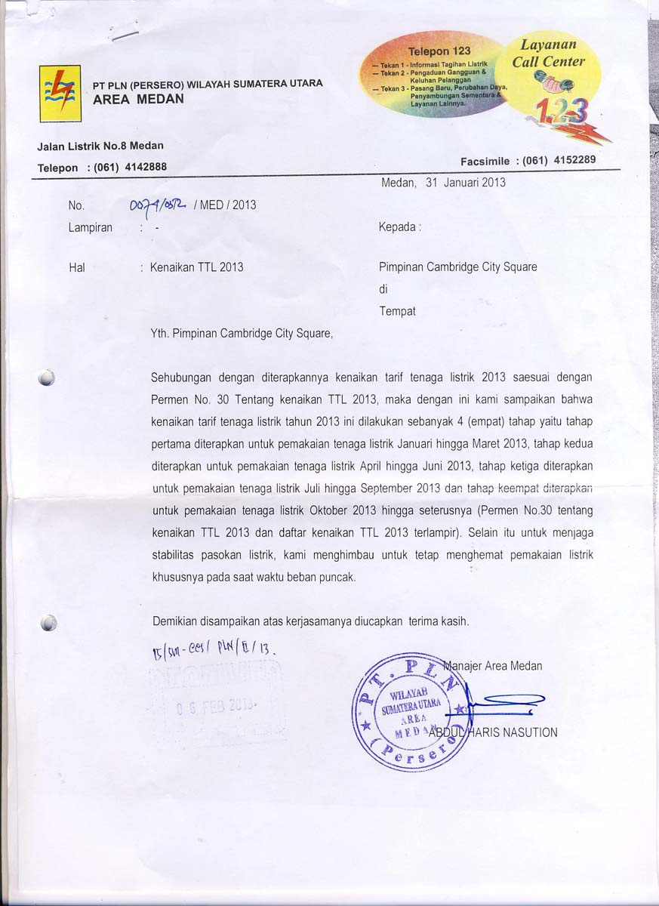
.……………
INFORMASI TENTANG TARIF LISTRIK

Slide 10


.……………
INFORMASI TENTANG TARIF LISTRIK
Sehubungan dengan telah di tetapkannya
kenaikan Tarif Tenaga Listrik (TTL) 2013
Melalui Peraturan Menteri No. 30 tahun 2013
Maka, kenaikan Tarif Tenaga Listrik TAHAP III
dimulai 1 Agustus 2013 dan akan tampak
Pada Lembar Tagihan yang akan kami
kirimkan pada awal September 2013
Himbauan dari Pimpinanan PLN Kota Medan
adalah untuk tetap MENGHEMAT Penggunaan
Listrik, khususnya saat WAKTU BEBAN
PUNCAK (18.00 – 22.00)

Slide 11
.……………
REMINDER
PENGHEMATAN PENGGUNAAN
LISTRIK &AIR
Seluruh RESIDENT dimohon untuk MENGINGATKAN DRIVER-nya agar turut MENGHEMAT PENGGUNAAN LISTRIK & AIR.
Contoh saat mencuci Mobil, menggunakan Toilet :
Nyalakan LAMPU seperlunya, dan gunakan Air secukupnya.
Driver harus menyadari bahwa Listrik & Air yang digunakan untuk apapun di area Condominium ini sesungguhnya tidaklah GRATIS namun dibayar bersama oleh Resident.
Sepatutnya mereka tahu, karena sebagian Driver masih sering terlihat kurang memperdulikan hal ini, walaupun Pengumuman dan Peringatan telah dipasang.
Kami ucapkan Terima kasih atas Kepeduliannya & Bantuannya.

Slide 12
(Agustus 2013) INSIDE
The Cambridge Condominium
Info INSIDE / News of INSIDE
Untuk info INSIDE yang di tampilkan di Resident Info TV Channel pada bulan-bulan sebelumnya, dapat dilihat kembali di
www.cambridge.co.id
Terutama bagi Resident yang baru, diwajibkan untuk membaca dan memahaminya serta mensosialisasikan kepada seluruh keluarga dan pekerja-pekerjanya.
Kerjasama Resident dalam hal ini sangat kami hargai
Please visit our website at : www.cambridge.co.id
To update previous and current events, You are required to pass on every detail of Information to your family members as well as to your private workers (i.e maids, drivers etc).
Your COOPERATION on this matter is highly appreciated.

Slide 13
.……………
REMINDER
PROSEDURE KEADAAN DARURAT
PENYELAMATAN MANDIRI
Diingatkan kepada seluruh Resident, Anggota Keluarga dan Tamu-tamunya serta Pekerjanya untuk melihat TAYANGAN di RESIDENT INFO TV CHANNEL mengenai PROSEDUR KEADAAN DARURAT, agar semua MENGERTI dan menjalankan Prosedur ini.
Hal ini kami ingatkan karena baru-baru ini telah terjadi GEMPA di ACEH TENGAH yang getarannya terasa sampai Medan, kami juga menyadari adanya Resident yang baru TINGGAL dan beberapa keluarga Resident yang sedang berlibur di Condominium. Yang mungkin belum pernah membaca Prosedur tersebut.
Terima kasih untuk telah mengantisipasi Keadaan Darurat ini,
Semoga Bermanfaat

Slide 14
(September 2013) INSIDE
The Cambridge Condominium
Jika ada PERUBAHAN & INFORMASI TAMBAHAN, mengenai INSIDE akan segera kami masukan.
Seluruh Resident di mohon untuk selalu melihat Resident Info TV Channel ini.
Jika ada Keluhan, Masukan atau Ide-ide untuk kebaikan bersama, silahkan menyurati atau menghubungi Tenant Relations, Assistant Manager atau General Manager langsung.
Jika ada hal yang belum jelas atau yang ingin ditanyakan, silahkan bertanya LANGSUNG, karena kami ada 24 JAM.
Condominium Management

